Slide 1



REUSE OF SEWAGE SLUDGE IN CONCRETE INDUSTRY – FROM MICROSTRUCTURE TO INNOVATIVE CONSTRUCTION PRODUCTS
RECIKLIRANJE KOMUNALNOG MULJA U BETONSKOJ INDUSTRIJI – OD MIKROSTRUKTURE DO INOVATIVNIH GRAĐEVNIH PROIZVODA
Voditelj projekta: doc.dr.sc. Dražen Vouk, dipl.ing.građ.
Sveučilište u Zagrebu, Građevinski fakultet, Zavod za hidrotehniku
Projekt financira:
SVEUČILIŠTE U ZAGREBU
GRAĐEVINSKI FAKULTET

Slide 2


Osiguranje adekvatnog gospodarenja vodama jedan je od temeljnih preduvjeta održivog razvoja svakog područja.
Adekvatno zbrinjavanje otpadnih voda svrstava se u prioritetne aktivnosti adekvatnog gospodarenja vodama.
Ulaskom Hrvatske u EU, na snagu je stupila Direktiva 91/271/EEC, prema kojoj se zahtjeva prikupljanje i pročišćavanje otpadnih voda u svim aglomeracijama većim od 2000 ekvivalent stanovnika.
Do 2018. godine u Hrvatskoj će u pogonu biti uređaja za pročišćavanje ukupnog opterećenja oko 4.500.000 ES.

Slide 3
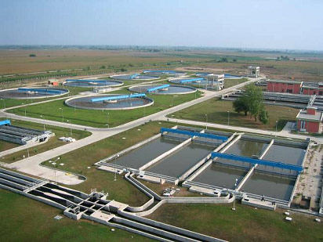
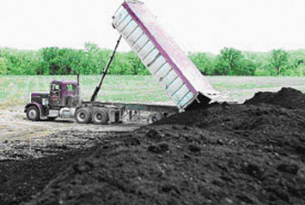
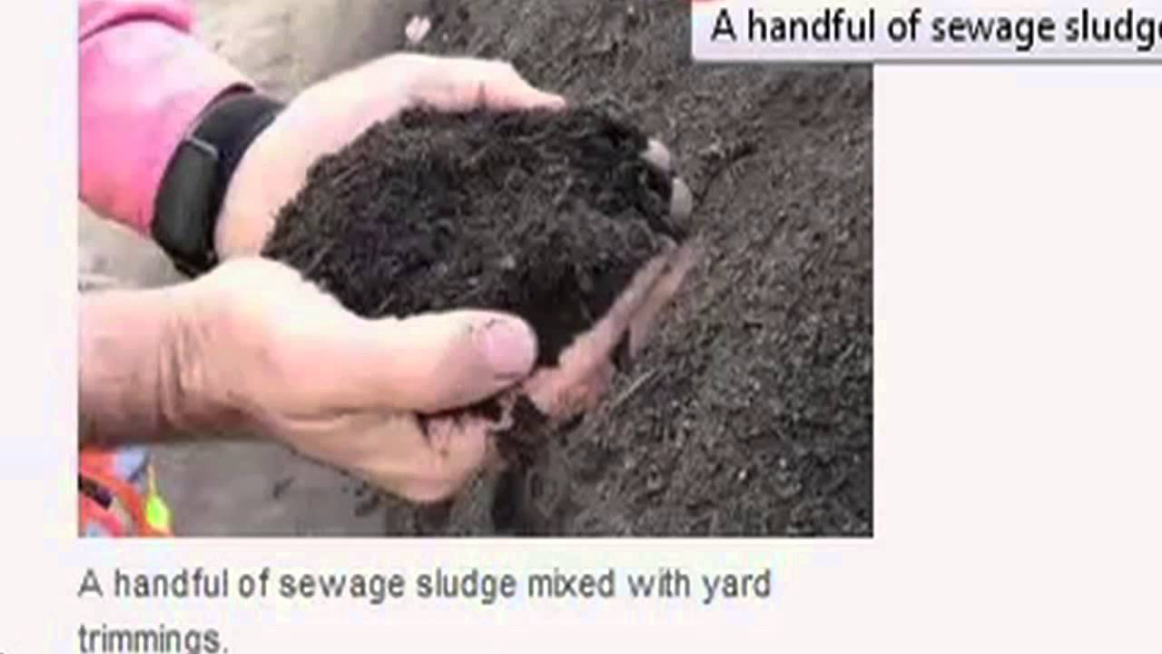

Pri zbrinjavanju otpadnih voda kao nusprodukt svakog tehnološkog rješenja javlja se mulj (0,5 kg mulja / m³ otpadne vode).
Mulj predstavlja otpad i potrebno ga je zbrinuti u okoliš u skladu sa zakonskom regulativom.
U Hrvatskoj se mulj još uvijek najvećim dijelom odlaže na odlagalištima krutog otpada i na druge, često neodgovarajuće i nedopuštene načine.

Slide 4

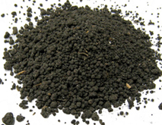
Projektanti, lokalne vlasti, pa čak i izrađivači studija o utjecaju na okoliš, čak i danas često ne znaju gdje će se mulj konačno odložiti, koja obilježja bi trebao imati i koliko košta njegovo konačno odlaganje.

Slide 5

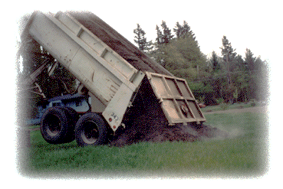
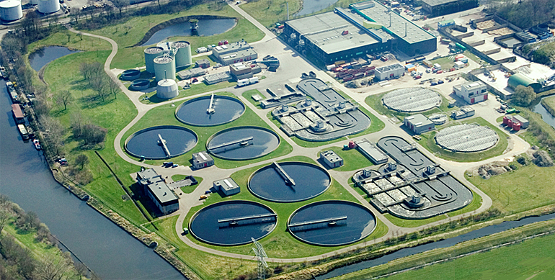
Troškovi obrade i konačnog odlaganja mulja nisu zanemarivi te kod uređaja veličine od oko 5.000 do 200.000 ES, iznose približno 50% ukupnih troškova poslovanja uređaja za pročišćavanje otpadnih voda.

Slide 6
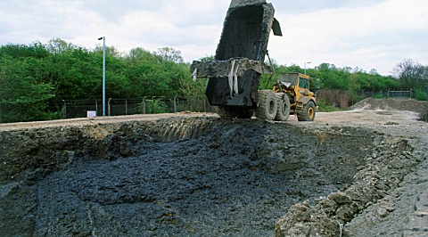

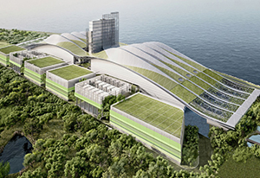
Obrađeni mulj s uređaja za čišćenje komunalnih otpadnih voda može se zbrinuti na sljedeće načine:
Odlaganje (na odlagališta otpada uz napomenu da ova mogućnost sukladno zakonskoj regulativi postoji samo do početka 2017. godine),
Korištenje u poljoprivredi,
Poboljšanje tla i zapunjavanje rovova,
Termička obrada (spaljivanje) i daljnje gospodarenje pepelom.

Slide 7

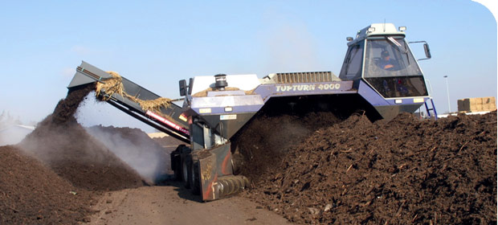

U Hrvatskoj do danas nije cjelovito riješen problem zbrinjavanja mulja, niti je isti određen propisima, uputama ili smjernicama.
Pojedine studijske analize, zaključuju kako bi postupak termičke obrade (spaljivanja) bio prihvatljivi koncept konačne obrade mulja na UPOV-ima većeg kapaciteta.

Slide 8
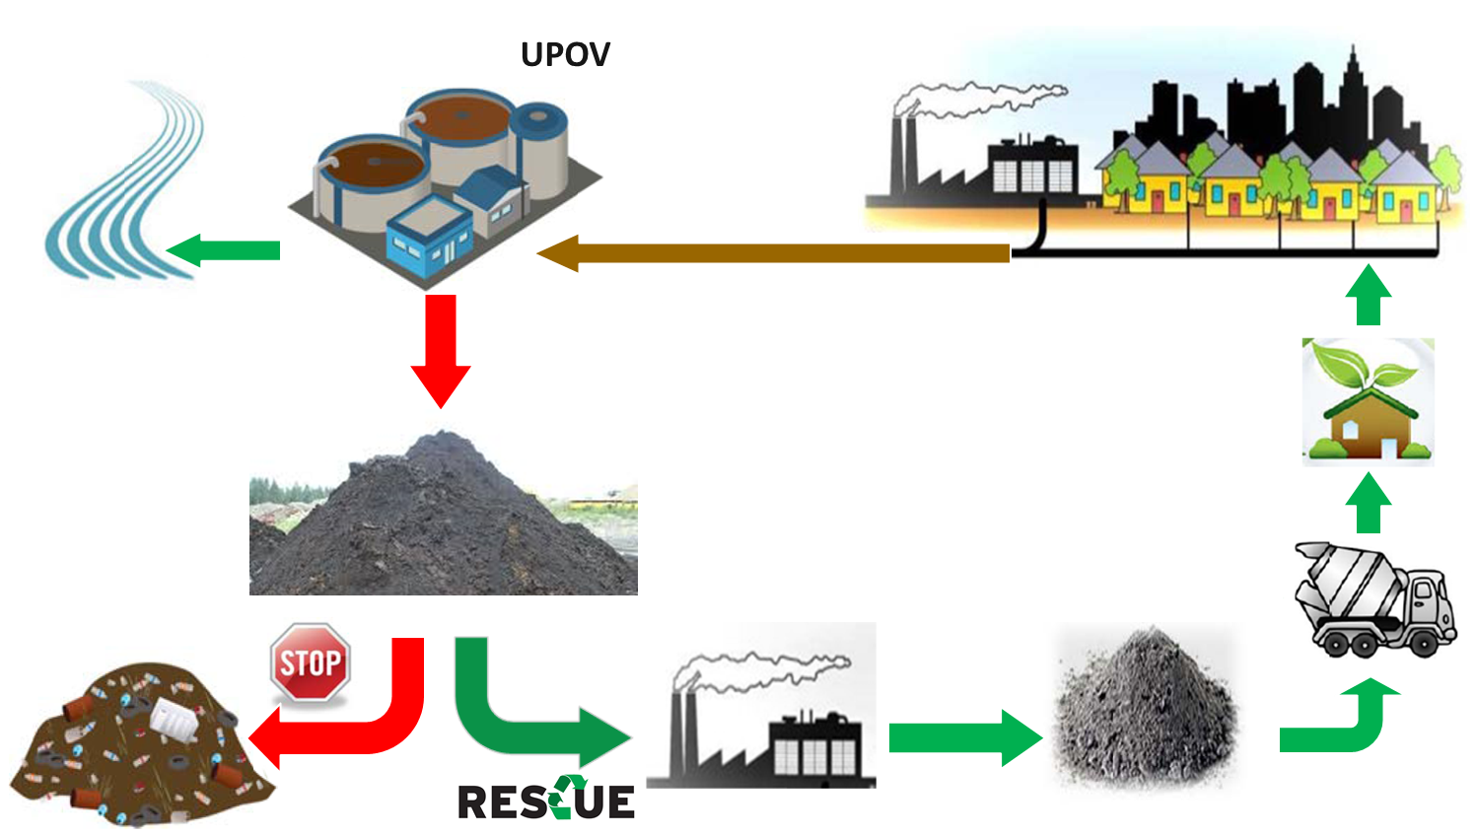
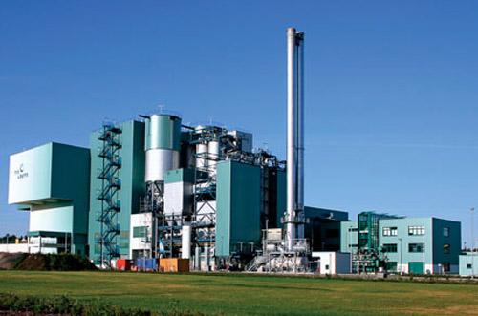
Otpadna voda
(350.000.000 m³/godina)
HRVATSKA NAKON 2018.
(4.500.000 ES)
Stabiliziran i dehidriran
mulj
(250.000 t/godina)
SPALJIVANJE MULJA
(250.000 t/godina)
PEPEO
(57.000 t/godina)

Slide 9

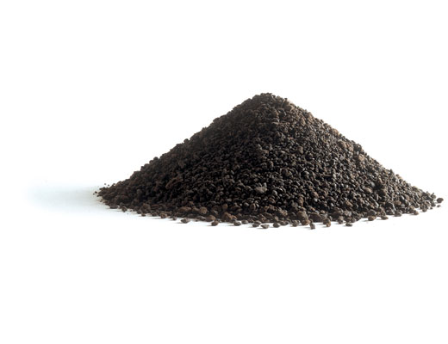
Iz dosadašnje svjetske prakse proizlazi više mogućih rješenja recikliranja mulja i nusprodukata njegove obrade (npr. pepela), među kojima se ističe sljedeće:
1. Korištenje u poljoprivredi
2. Izdvajanje fosfora
3. Korištenje u građevinarstvu
  U funkciji poboljšanja tla
  Pri izgradnji prometnica
  U opekarskoj industriji
  U betonskoj industriji

Slide 10
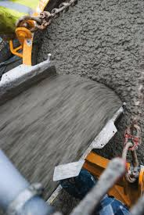
Najveći potencijal ponovne upotrebe mulja/pepela u betonskoj industriji odnosi se na mogućnosti primjene kao zamjene za dio originalnih sirovina u betonu.
Pepeo se u betonu može koristiti kao:
pucolanski aktivan materijal, djelomično zamjenjujući cement,
inertni filer, koji zamjenjuje pijesak i/ili fini agregat.

Slide 11
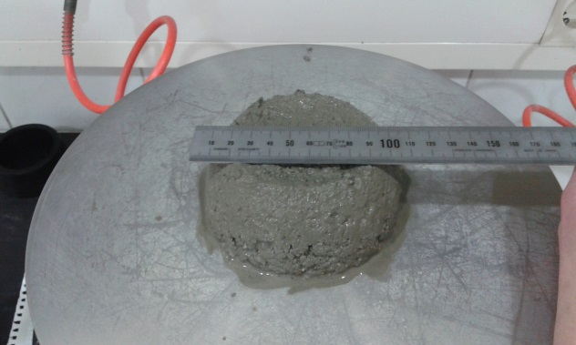

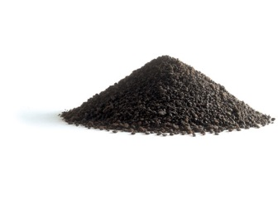

Pri određivanju optimalnih udjela pepela u proizvodnji betona i betonskih elemenata potrebno je zadovoljiti:
Tehnički kriterij - svojstvo obradljivosti, vrijeme vezanja, mehanička svojstva (tlačna i/ili vlačna čvrstoća), trajnosna svojstva (vodopropusnost, plinopropusnost i dr.),
Socijalni kriterij – spremnost tržišta i javnosti na prihvaćanje proizvoda s recikliranim sirovinama,
Ekološki kriterij - kontroliranje izluživanja pojedinih kemijskih elemenata i spojeva iz dobivenih materijala.

Slide 12
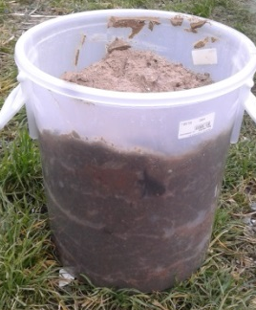
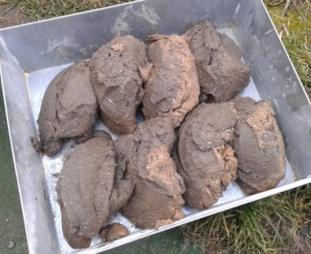
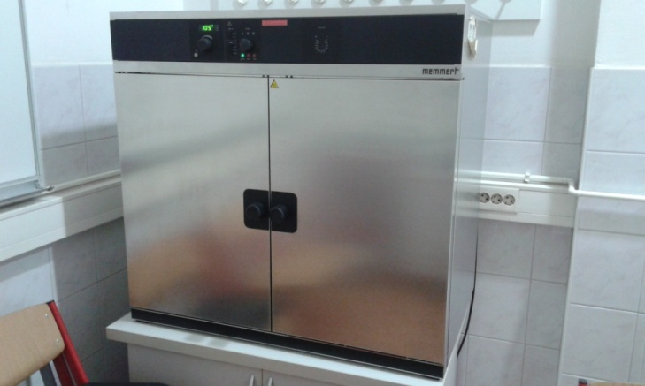
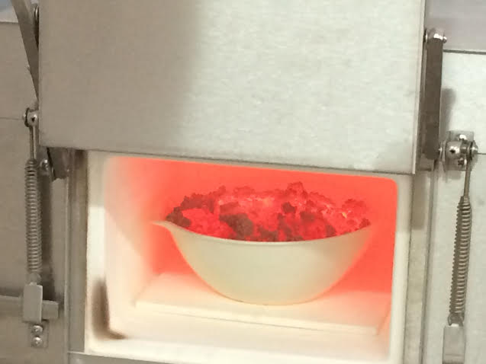

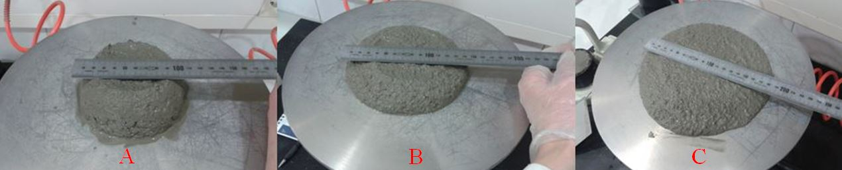
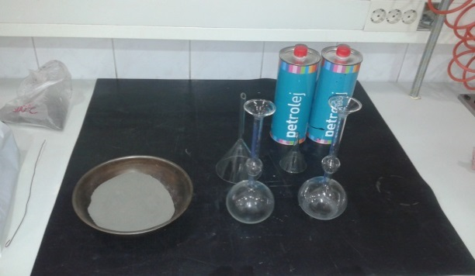
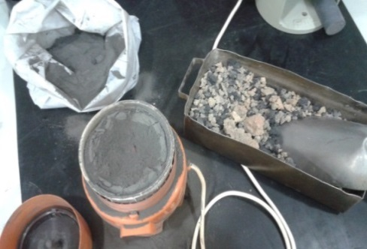
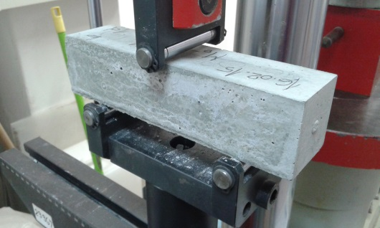
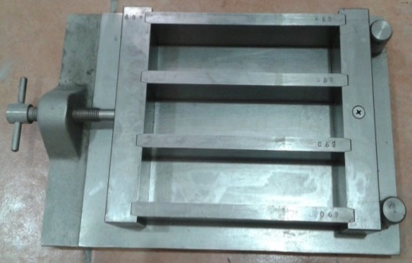
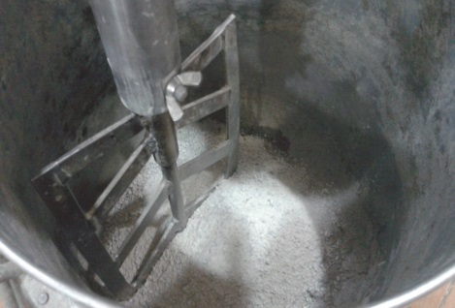

Slide 13
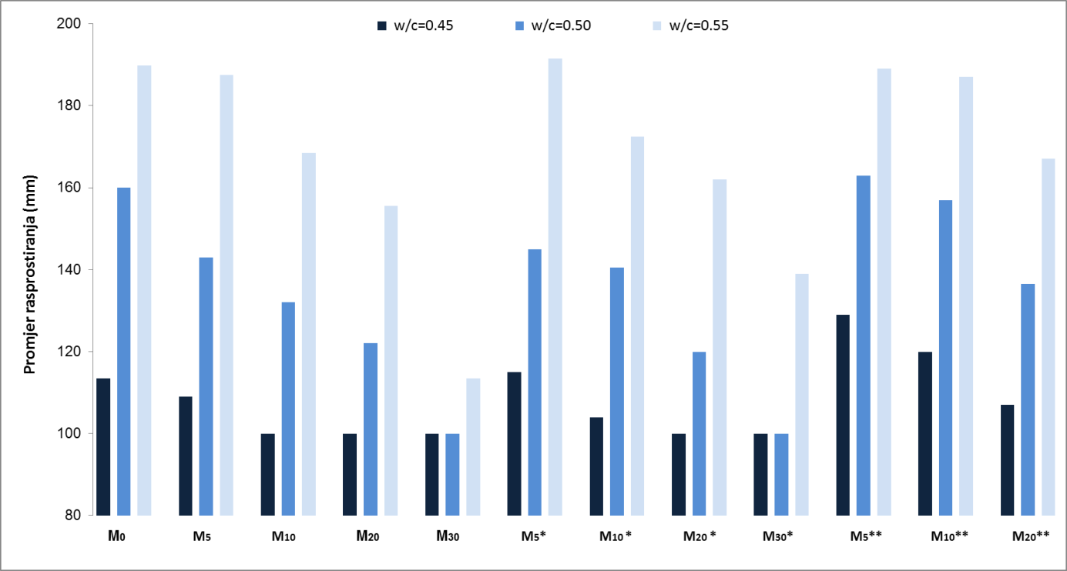
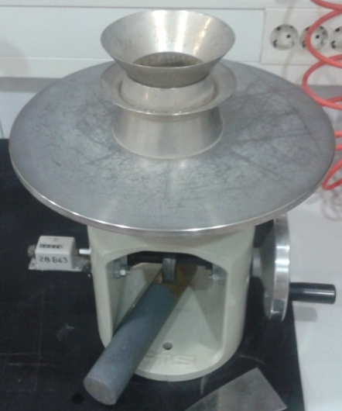
Ispitivanja na cementnom mortu u svježem stanju
Konzistencija je određena pomoću stolića za protresanje, na temelju
norme EN 1015-3:1999
KA
1000°C
800°C
900°C

Slide 14
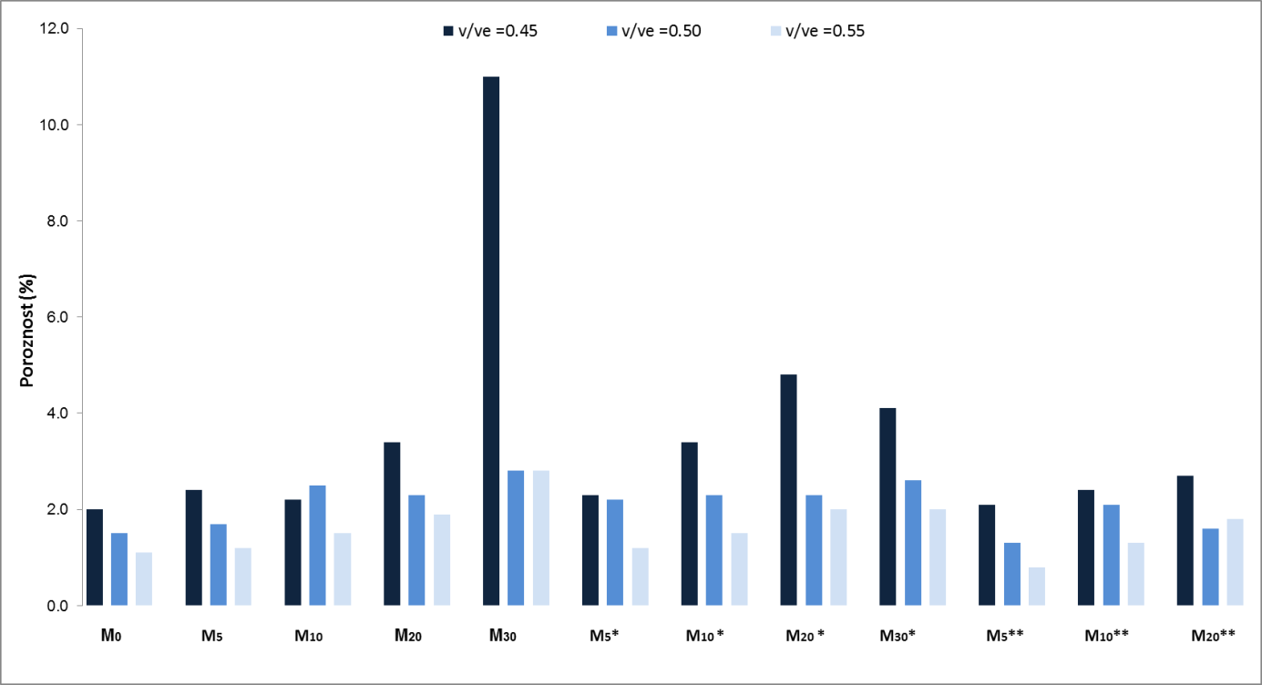
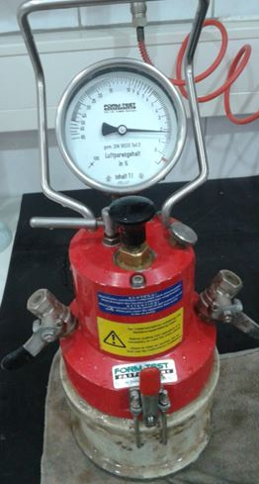
Ispitivanja na cementnom mortu u svježem stanju
Poroznost je određena „metodom pritiska“ koja se koristi za mortove s udjelom
pora manjim od 20%, a na temelju norme EN 1015-7:1998
KA

Slide 15
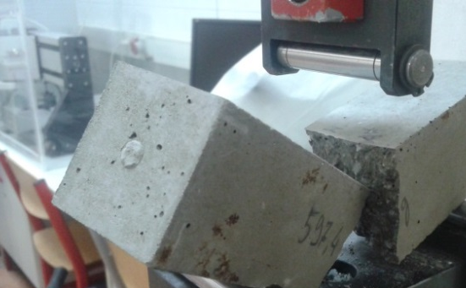
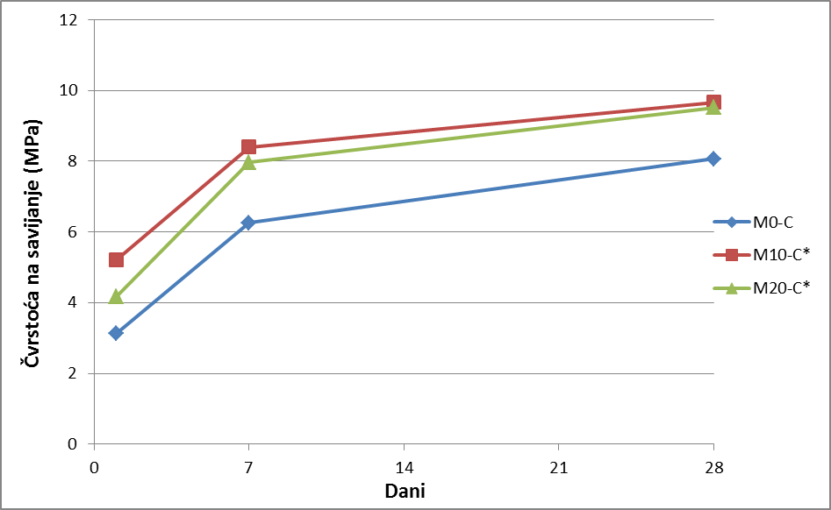
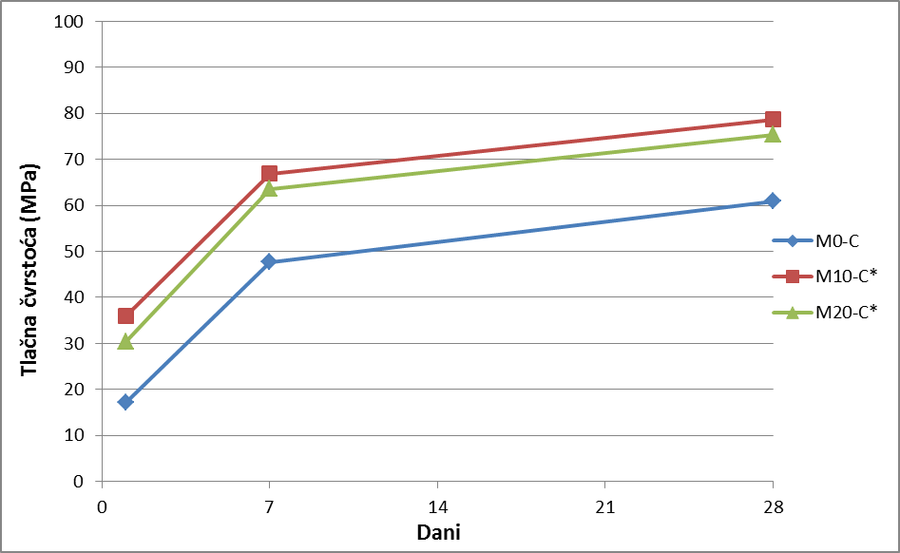
Mehaničke karakteristike
Pepeo dobiven spaljivanjem mulja s UPOV Zagreb
ZG
900°C
v/ve = 0.55

Slide 16
ZAKLJUČAK
Na temelju prikazanih rezultata ispitivanja na cementnom mortu, a promatrajući tehničke zahtjeve, zbrinjavanje pepela dobivenog spaljivanjem mulja s UPOV-a u betonskoj industriji čini se mogućim i opravdanim rješenjem

Slide 17
H v a l a n a p a ž nj i !

